Slide 1
A FRANCIA FORRADALMI ÉS NAPÓLEONI HÁBORÚK
/1792-1815/
A francia forradalmi és napóleoni háború 1792-ben kezdődött, mindössze három évvel a francia forradalom kezdete után. A gyorsan globális konfliktussá váló francia függetlenségi háborúk során Franciaország az európai szövetségesek koalícióival küzdött. Ez a megközelítés folytatódott Bonaparte Napóleon felemelkedésével és a napóleoni háborúk kezdetével 1803-ban. Bár Franciaország katonailag uralta a szárazföldet a konfliktus kezdeti éveiben, gyorsan elvesztette a tengerek fölényt a Királyi Haditengerészettel szemben. A sikertelen spanyolországi és oroszországi hadjáratok miatt meggyengült Franciaország ot végül 1814-ben és 1815-ben legyőzték.

Slide 2
A francia forradalom az éhínség, a jelentős költségvetési válság és az igazságtalan adóztatás eredménye volt Franciaországban. Nem tudta megreformálni az ország pénzügyeit, XVI. Lajos 1789-ben összehívta a birtokok tábornokait, remélve, hogy jóváhagyják a további adókat. Versailles-ban gyülekezve a Harmadik Birtok (a közbirtokosság) nemzetgyűlésnek nyilvánította magát, és június 20-án bejelentette, hogy nem oszlik fel, amíg Franciaországnak nem lesz új alkotmánya. A párizsiak július 14-én megrohamozták a királyi börtönt, a Bastille-t, miközben a monarchiaellenes hangulat egyre erősödött. Az idő múlásával a királyi család egyre jobban aggódott az események miatt, és 1791 júniusában megpróbált elmenekülni. Varennes-ben elfogták, Louis és a közgyűlés megpróbált alkotmányos monarchiát létrehozni, de kudarcot vallott.

Slide 3
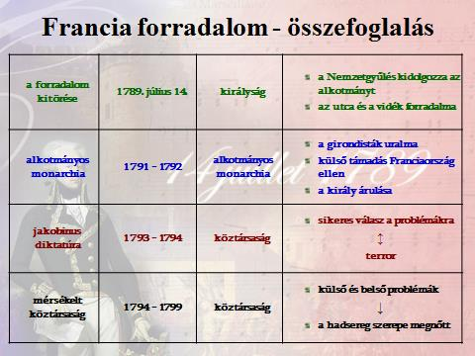

Slide 4
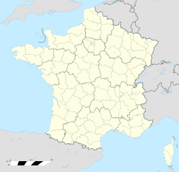
Az első koalíciós háború 1792 és 1797 között zajlott le a Francia Köztársaság és egy több államból álló koalíció között. A háború francia győzelemmel végződött.
Verdun • Valmy • Jemappes • Mainz (1793) • Neerwinden • Famars •
Hondschoote • Wattignies • Kaiserslautern • Tourcoing • Tournai • Ushant • Fleurus • Vogézek • Dego (1794) • Luxemburg • Genova • Groix • Hyères-szigetek • Mainz • Montenotte • Millesimo • Dego (1796) • Mondovì • Lodi • Castiglione • Neresheim • Amberg • Würzburg • Bassano • Rovereto • Arcole • Rivoli • Neuwied • Camperdown • Campo Formió-i béke
KonfliktusElső koalíciós háborúIdőpont1792. szeptember 20.HelyszínValmy, FranciaországEredményFrancia győzelemSzemben álló felek Franciaország Poroszország Osztrák Birodalom

Slide 5
Napóleon a francia forradalom kitöréséig kisebb helyőrségekben szolgált, 1789-től azonban gyorsan ívelt felfelé a karrierje: 1792-ben már századossá lépett elő, 1793 decemberében pedig dandártábornoki rangot kapott, miután oroszlánrészt vállalt a touloni royalista felkelés leverésében. A fiatal katona jó viszonyt ápolt a jakobinus vezetéssel, így Robespierre-ék bukása után átmenetileg megtört a karrierje, ám 1795 őszén újból rámosolygott a szerencse. Októberben felkelés tört ki Párizsban a Nemzeti Konvent uralma ellen, melynek elnöke, Paul Francois Barras a káosz tetőfokán Bonaparte tábornokot fogadta szárnysegédjének. Napóleon touloni fellépéséhez hasonló módon, kemény kézzel vetett véget a puccskísérletnek: Joachim Murat segítségével kartácstűzzel tisztította meg Párizs utcáit, amivel hálára kötelezte a francia politika vezetőit. Barras jelentős vagyont és hadseregparancsnoki pozíciót biztosított Bonaparténak, és bemutatta neki korábbi szeretőjét, Joséphine de Beauharnais-t, akit a fiatal tábornok első önálló hadjárata előtt, 1796 márciusában feleségül is vett.

Slide 6
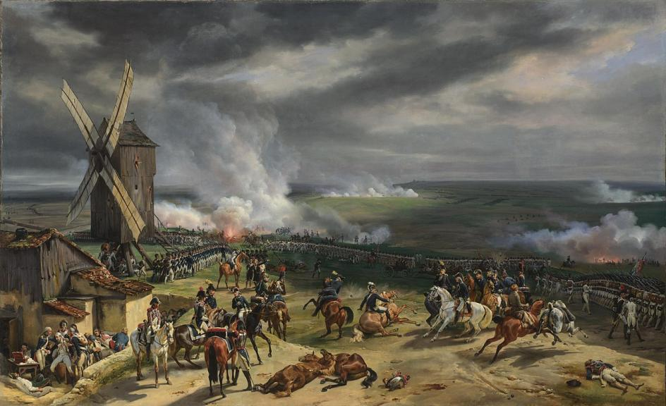
Emile Jean Horace Vernet: The Battle of Valmy
1826, oil on canvas, 174,6 x 287 cm, National Gallery, London

Slide 7
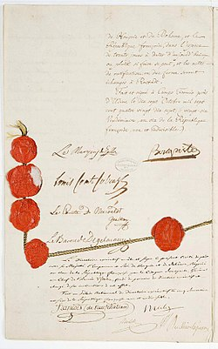
Típusa | kétoldalú békeszerződés, területek átengedésével
Aláírás dátuma | 1797. október 17.
Aláírás helye | Villa Manin, Passariano^{[1]} és Campo Formio, Friuli Velencei Köztársaság
Aláírók | Francia Köztársaság Habsburg Birodalom
Nyelvek | francia
A Francia Nemzeti Levéltárban őrzött szerződési példány

Slide 8
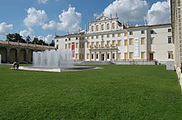
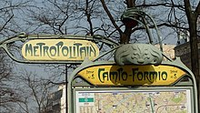
Bonaparte tábornok feleségével, Joséphine de Beauharnais-val, testőrségével és csapatainak egy részével együtt 1797. augusztus 25 és október 24 (25) között^{[4]} délebbre, Passariano községben – ma Codroipo város része – lakott, a Villa Manin nevű fényűző kastélyban, amely Antonio Manin velencei arisztokratáé, Ludovico Manin utolsó velencei dózse rokonáé volt.[
Magyar vonatkozása]
A békeszerződés ugyan elrendelte a hadifoglyok szabadon bocsátását, a Francia Köztársaság kormánya azonban a császári hadsereg 20 000 foglyul esett katonáját, köztük kb. 10 000 magyar foglyot visszatartott. Őket az afrikai spanyol gyarmatokon (főként Marokkóban) adták el rabszolgának.[
A passarianói Villa Manin
Campoformidóban tárgyalások egyik színhelye, az osztrák küldöttség szállása a piazza Trattata („Szerződés tér”) 4. szám alatt található. A téren áll a szerződés korabeli emlékműve.
A passarianói Villa Maninban napjainkban időszakos modern művészeti kiállításokat rendeznek, de megőrizték Napóleon szobáját is (Camera di Napoleone), ahol 1797-ban Bonaparte tábornok és felesége, Joséphine laktak.
A párizsi metró 5. vonala egyik állomásának neve Campo Formio.

Slide 9
A második koalíció háborúja
A második koalíció 1799-ben alakult az Egyesült Királyság, az Orosz Birodalom, a Habsburg Birodalom, Nápoly és az Oszmán Birodalom részvételével és az 1801-es lunéville-i békéig, illetve az 1802-es amiens-i békéig állt fenn.
A szövetségesei veszteségei ellenére Nagy-Britannia továbbra is háborúban állt Franciaországgal, és 1798-ban új koalíciót épített ki Oroszországgal és Ausztriával. Az ellenségeskedés kiújulásával a francia erők hadjáratokat indítottak Egyiptomban, Olaszországban, Németországban, Svájcban és Hollandiában. A koalíció korai győzelmet aratott, amikor a francia flottát megverték az augusztusi nílusi csatában . 1799-ben az oroszok sikereket értek el Olaszországban, de még abban az évben kiléptek a koalícióból a britekkel folytatott vita és a zürichi vereség után. A harcok 1800-ban francia győzelmekkel fordultak Marengóban és Hohenlindenben. Utóbbi megnyitotta az utat Bécs felé, és az osztrákok békeperre kényszerítették. 1802-ben a britek és a franciák aláírták az Amiens-i Szerződést, amely véget vetett a háborúnak.

Slide 10
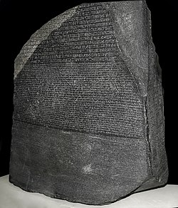
1798 májusában Bonapartét a Francia Tudományos Akadémia tagjává választották. Egyiptomi hadjárata során 167 tudóssal, matematikussal, természettudóssal, vegyésszel és geodétával dolgozott együtt és az ókori Egyiptom történelme és kultúrája után kutattak. Felfedezéseik közé tartozott például a Rosette-i kő.
1798. június 9-ére Bonaparte félúton Egyiptom felé elérte Málta szigetét is. Málta elfoglalásával Bonaparte mindössze csak három embert veszített.
gránit
Története
Felfedezés helye és ideje | Rosette (ma Rasid), Egyiptom 1799. július 15.
Felfedező(k) | Pierre-François Bouchard
Kora | i. e. 196
Nyelv | görög óegyiptomi
Írás | görög démotikus hieroglif
Található | British Museum, London

Slide 11
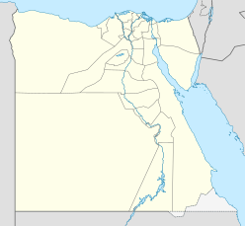
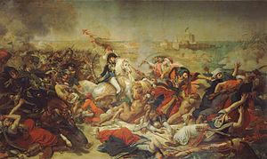

Slide 12
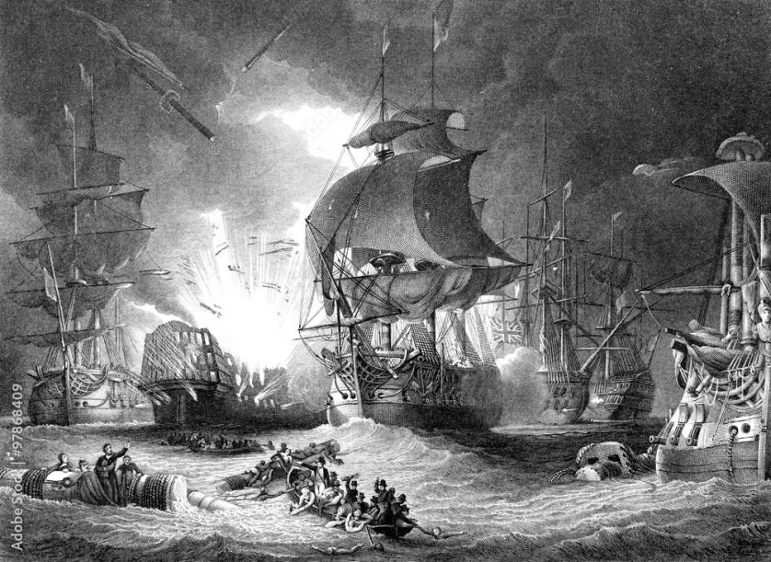
Photo An engraved illustration image of the Battle of The Nile, from a vintage Victo by Tony Baggett

Slide 13
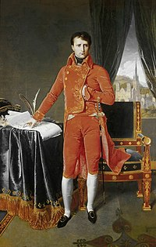
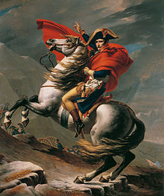
1800 tavaszán az első konzul csapatai élén átkelt a svájci Alpokon Itáliába, hogy meglepje az osztrákokat, akik már majdnem minden franciát kiűztek Itália területéről, mialatt Bonaparte Egyiptomban volt.
Bonaparte, mint első konzul
(Jean Auguste Dominique Ingres festménye) Jacques-Louis David:
Napóleon átkel az Alpokon (1800)

Slide 14
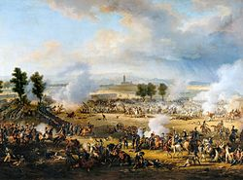
Marengói csata
Konfliktus | Napóleoni háborúk
Időpont | 1800. június 14.
Helyszín | Spinetta Marengo (ma Alessandria része), Piemont, Szárd Királyság
Eredmény | francia győzelem
A marengói csata
, Louis-Francois Lejeune festménye

Slide 15
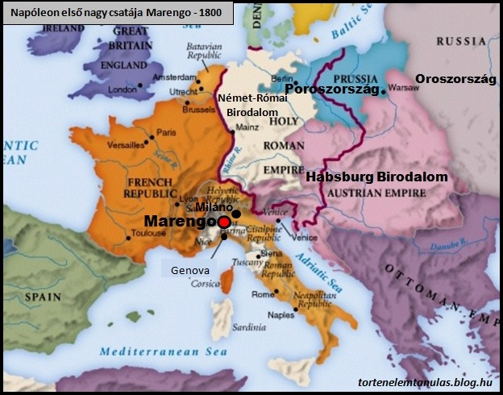
-
Következő dia:Jaques-Louis David:Napoleon koronázása 1804
Notre-Dame

Slide 16
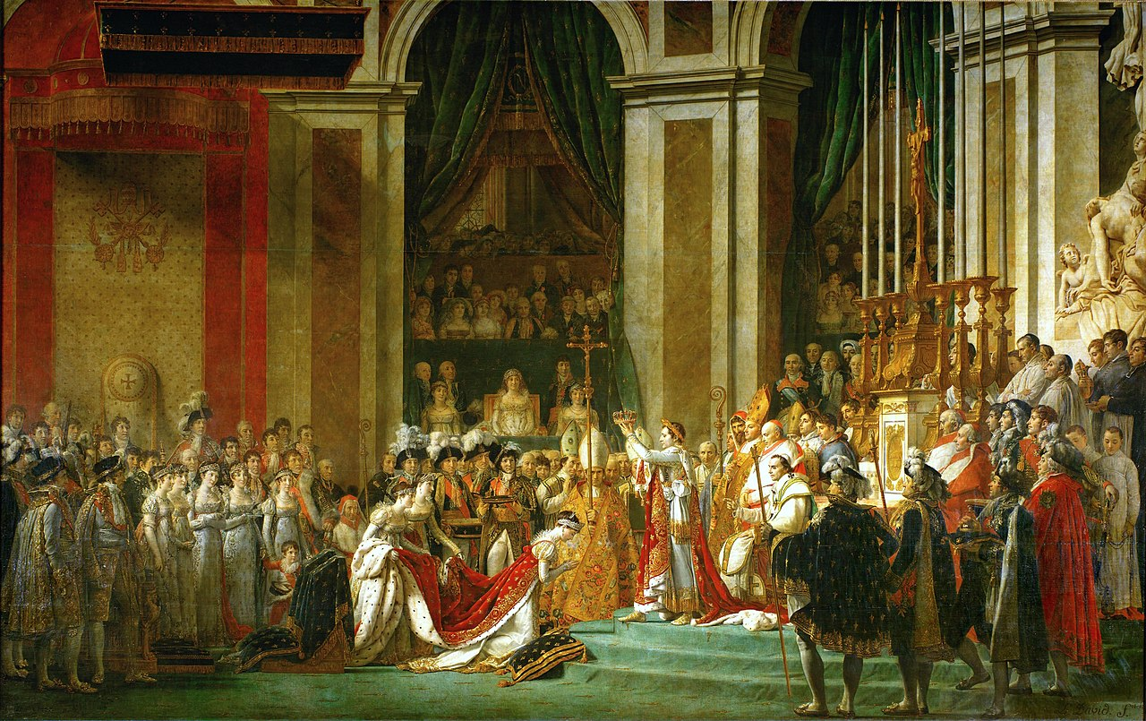
Jacques-Louis David: Napóleon koronázása

Slide 17
A harmadik koalíció háborúja
A béke rövid életűnek bizonyult, és Nagy-Britannia és Franciaország 1803-ban folytatta a harcot. Napóleon Bonaparte vezetésével, aki 1804-ben császárrá koronáztatta magát, a franciák Nagy-Britannia megszállását tervezték, míg London új koalíció kiépítésén dolgozott Oroszországgal, Ausztriával és Svédország. A várt invázió meghiúsult, amikor Lord Horatio Nelson admirális 1805 októberében Trafalgarnál legyőzött egy egyesített francia-spanyol flottát . Ezt a sikert az osztrák ulmi vereség ellensúlyozta. Bécset elfoglalva Napóleon december 2-án Austerlitznél szétverte az orosz-osztrák hadsereget . Ausztria ismét vereséget szenvedett, miután aláírta a pressburgi szerződést. Míg a francia erők uralták a szárazföldet, a Királyi Haditengerészet megtartotta ellenőrzését a tengerek felett. )

Slide 18
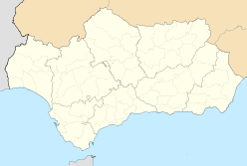
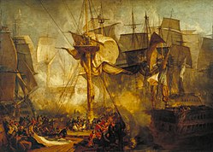
Trafalgári csata
William Turner
festménye

Slide 19
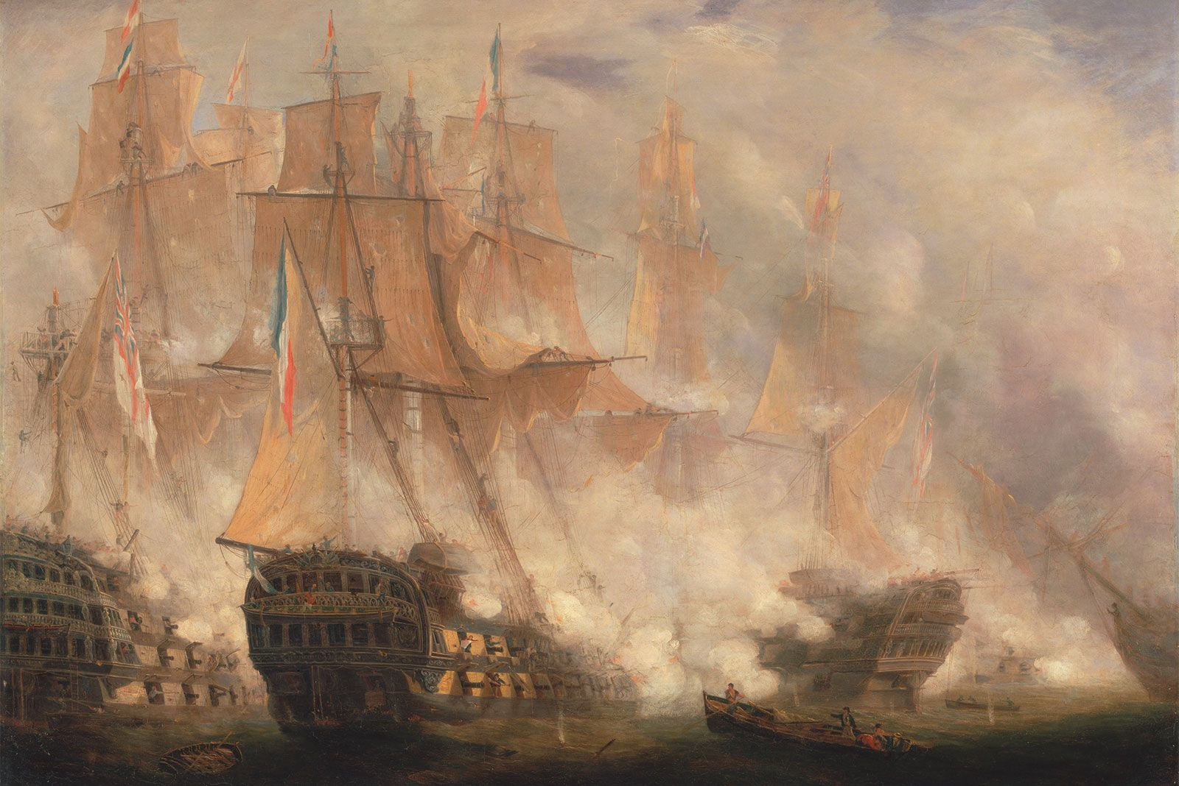
A trafalgari csata, John Christian Schetky olaj, vászon, New Havenben, Connecticutban841; a.

Slide 20
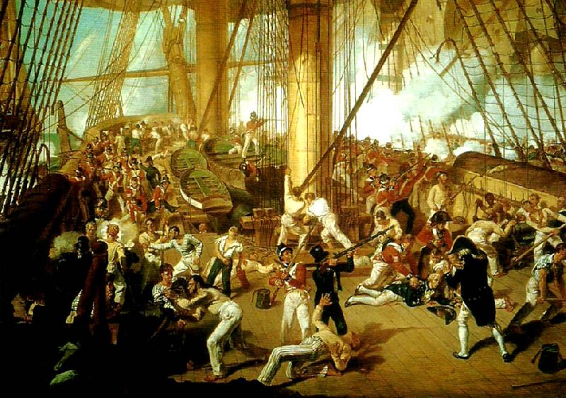
Nelson halála, trafalgari csata, 1805. október 21
Denis Dighton (1792-1827)
Nemzeti Tengerészeti Múzeum

Slide 21
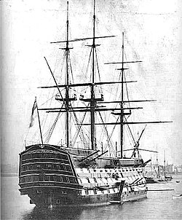
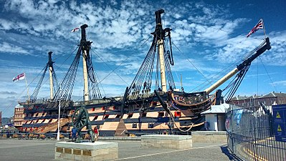
Az HMS Victory sorhajó 2017-ben.
HMS Victory
Hajótípus | Sorhajó
Pályafutása
Építő | Chatham Dockyard
Megrendelés | 1758. július 14.
Építés kezdete | 1759. július 23.
Vízre bocsátás | 1765. május 7.
Szolgálatba állítás | 1778
Honi kikötő | Portsmouth

Slide 22
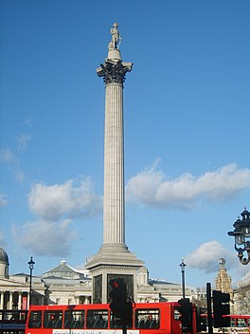
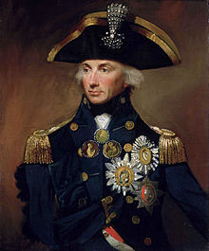
Trafalgár tér Nelson admirális emlékoszlopával
Lemuel Francis Abbott festménye Lemuel Francis Abbott festménye (1799)
Horatio Nelson

Slide 23
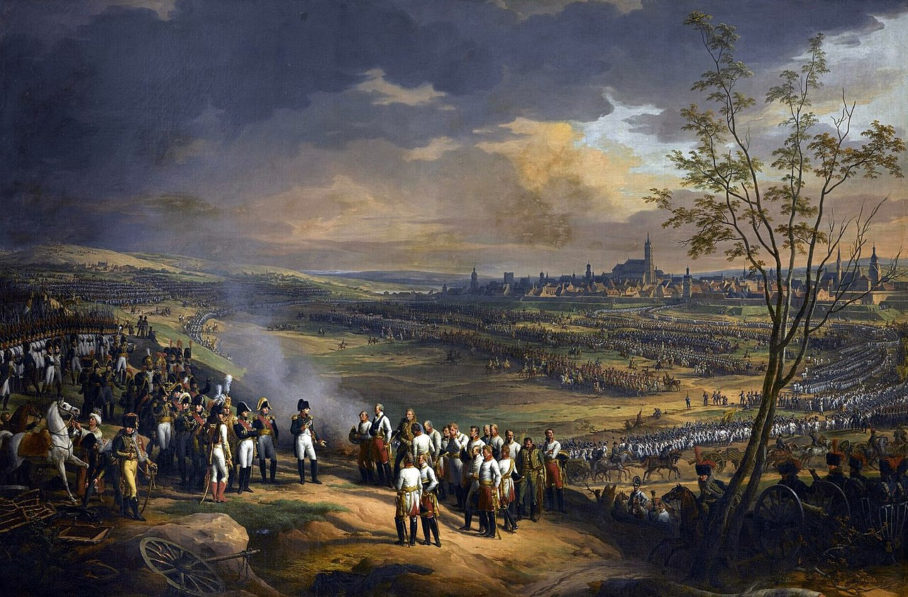
Ulmi csata 1805.oktober 16-19
1805. október 16. - október 19.

Slide 24
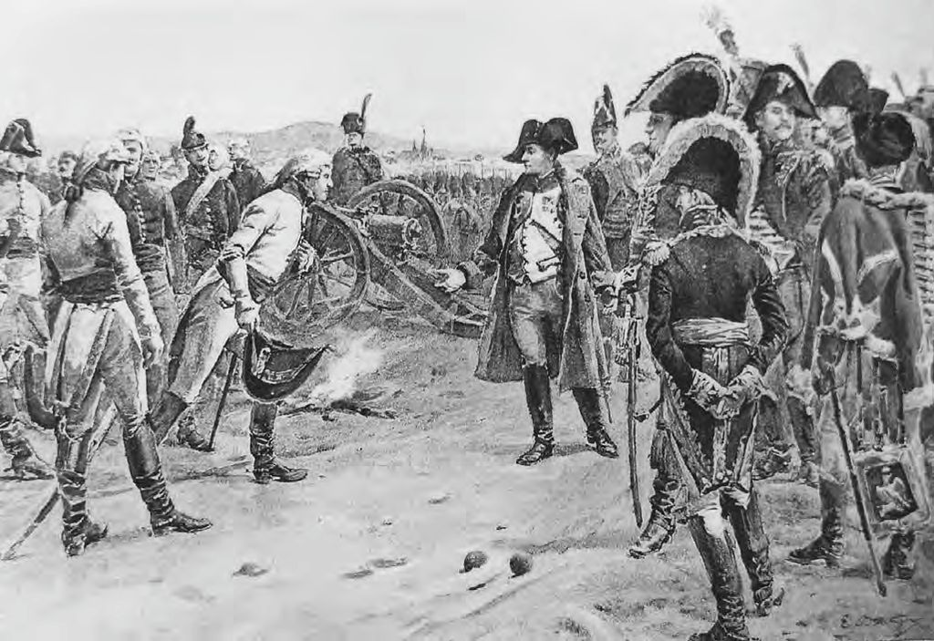
A megadás jelenete
A megadás jelenete

Slide 25
November 12-én a franciák elfoglalták Bécset. December 2-án döntő győzelmet arattak Austerlitznél, ezzel hatékonyan eltávolították Ausztriát a háborúból. Így a pozsonyi béke december végén a harmadik koalíció végét jelentette. Napóleon Franciaországa Közép-Európa legnagyobb hatalmává vált. Ez vezetett azután a következő évben a negyedik koalíciós háborúhoz Poroszország és Oroszország ellen.

Slide 26
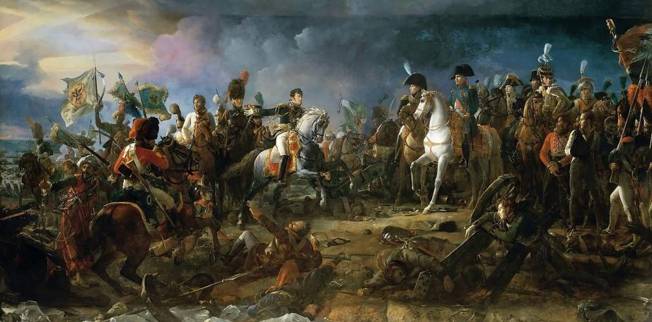
Francois Gerard: The Battle of Austerlitz, 1805. December 2., 1810 oil on canvas, 510 x 958 cm, Château de Versailles

Slide 27
Eredményei
A szövetségesek jelentős veszteségeket szenvedtek. A hadsereg maradékát a franciák szétszórták. Két nappal később I. Ferenc osztrák császár beleegyezett a hadi cselekmények beszüntetésébe és megegyezett I. Sándor cárral, hogy visszavonja hadseregét Oroszországba. Végül Ausztria is kénytelen volt békét kötni Franciaországgal (pozsonyi béke), az Orosz Birodalom pedig egy ideig nem vehetett részt a Franciaország elleni szövetségekben.
Pozsonyi béke
Német-római Birodalom megszűnése
Rajnai Szövetség létrejött

Slide 28
A negyedik koalíció háborúja
Nem sokkal Ausztria távozása után megalakult a negyedik koalíció, amelyben Poroszország és Szászország is csatlakozott a harchoz. A konfliktusba 1806 augusztusában belépve Poroszország megmozdult, mielőtt az orosz erők mozgósíthatták volna. Szeptemberben Napóleon hatalmas támadást indított Poroszország ellen, és a következő hónapban megsemmisítette hadseregét Jénában és Auerstadtban. Kelet felé haladva Napóleon visszaszorította az orosz erőket Lengyelországban, és 1807 februárjában véres döntetlent vívott Eylaunál. Tavasszal folytatva a hadjáratot, megverte az oroszokat Friedlandnál . Ez a vereség arra késztette I. Sándor cárt, hogy júliusban megkötötte a Tilsiti Szerződéseket. Ezekkel a megállapodásokkal Poroszország és Oroszország francia szövetségesek lettek.

Slide 29
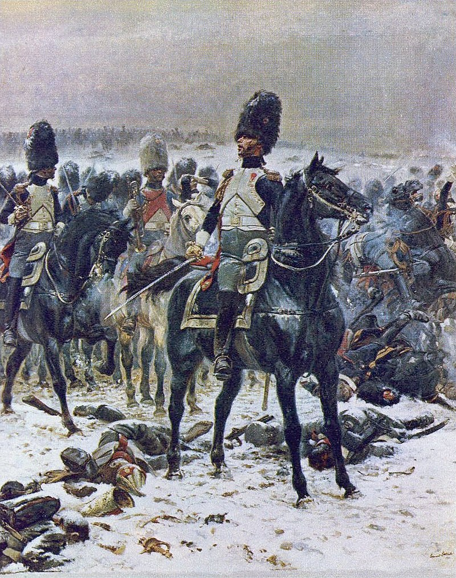
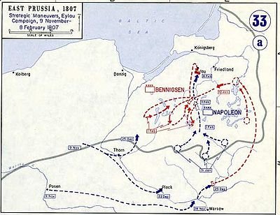
Lovas gránátosok a csatában
Eylaui csata

Slide 30
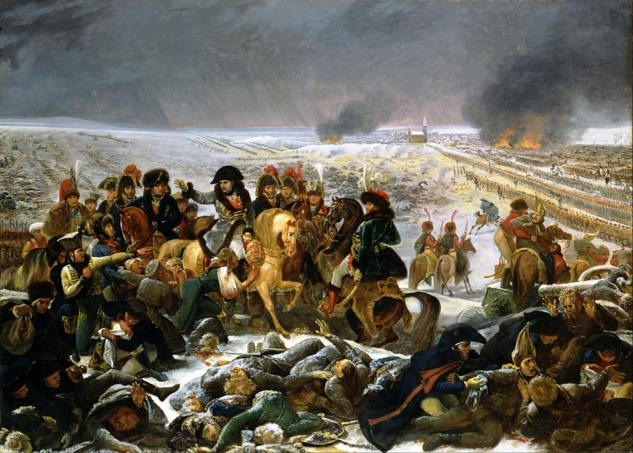
Antoine-Jean Gros: Napoleon on the Battlefield of Eylau,1807
oil on canvas, 104,9 x 145,1 cm, Toledo Museum of Art, Toledo

Slide 31
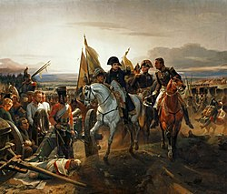
Eredményei
.
. Az oroszok mintegy 26 000 embert veszítettek. A 19 000 fős francia veszteségről a francia császár csak így nyilatkozott: „Une nuit de Paris réparera tout ça” („Egy párizsi éjszaka helyre fogja állítani az egészet.”) Ney francia marsall borúlátóbb volt: „Quel massacre! Et sans résultat!” (Micsoda mészárlás! És eredmény nélkül...). Ez a csata nem vezetett a korábbi napoleoni győzelmekhez, viszont a következő, friedlandi csata már tárgyalóasztalhoz kényszerítette az orosz cárt.
A július 7-én aláírt francia-orosz szerződésben az Orosz Birodalom elismerte a Vesztfáliai Királyságot és a Varsói Hercegséget, Danzig város szabad státuszát, valamit Franciaország minden hódítását 1772-től. Oroszország ugyanakkor megkapta Białystok vidékét. A titkos cikkelyeiben az oroszok csatlakoztak az Anglia elleni kontinentális zárlathoz.
A július 9-én aláírt porosz–francia szerződés értelmében Poroszország elvesztette az Elba és a Rajna közötti területeit, és a Lengyelországtól elfoglalt területeket. 100 millió frank hadisarc fizetésére kötelezték és kimondták, hogy hadereje nem lehet csak legfeljebb 42 000 fő.
Napóleon a friedlandi csatában 1807. június 14.

Slide 32
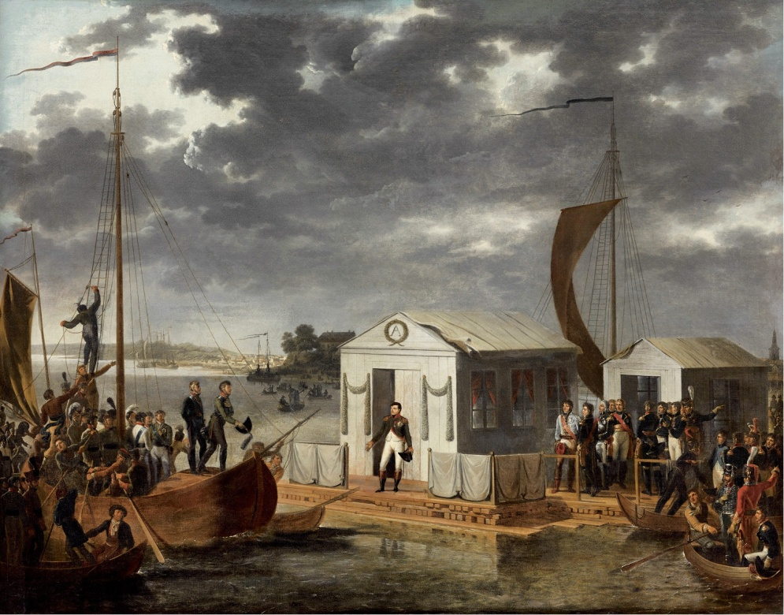
Adolphe Roehn: Treaty of Tilsit, (Interview of Napoleon I and Alexander I on the Niemen. June 25), 1807 oil on canvas,125 x152 cm, Château de Versailles

Slide 33
Az ötödik koalíció háborúja
1807 októberében a francia csapatok átkeltek a Pireneusokon Spanyolországba, hogy érvényesítsék Napóleon kontinentális rendszerét , amely blokkolta a kereskedelmet a britekkel. Ezzel az akcióval kezdődött a félszigeti háború, amelyet egy nagyobb haderő és Napóleon követett a következő évben. Míg a britek a spanyolok és portugálok megsegítésén dolgoztak, Ausztria a háború felé lépett, és új ötödik koalícióba lépett. Az 1809-ben a franciák ellen felvonuló osztrák erők végül visszaszorultak Bécs felé. A franciák feletti győzelem után májusban Aspern-Esslingben, júliusban a Wagramban csúnyán kikaptak. Ausztria ismét békekötésre kényszerült, és aláírta a büntető schönbrunni szerződést. Nyugaton a brit és a portugál csapatok Lisszabonban szorultak.

Slide 34
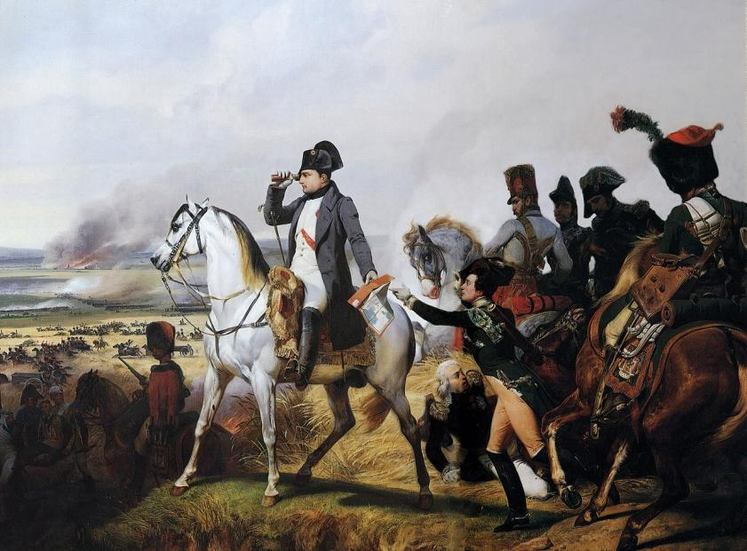
Emile Jean Horace Vernet: The battle of Wagram in 1809, 1836
oil on canvas, 465 × 543 cm, Château de Versailles

Slide 35
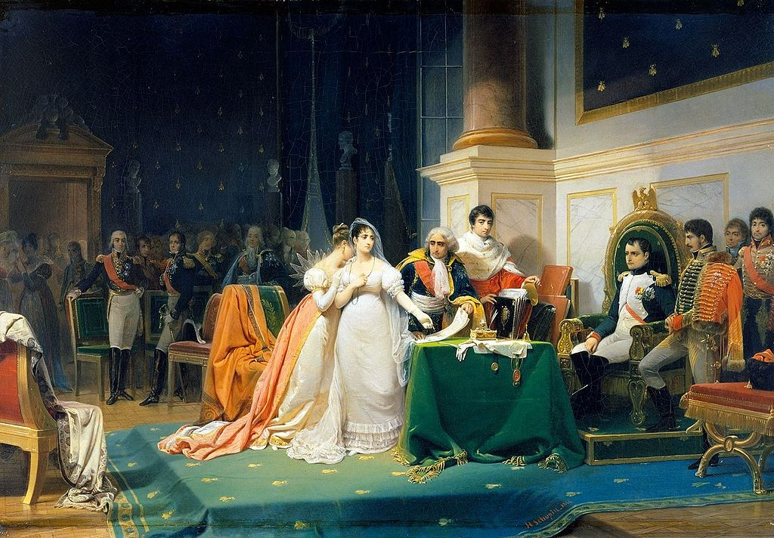
Joséphine , Napóleon első felesége a napóleoni törvénykönyv értelmében polgári jogi felbontást kapott . Henri Frédéric Schopin festménye , 1843.

Slide 36
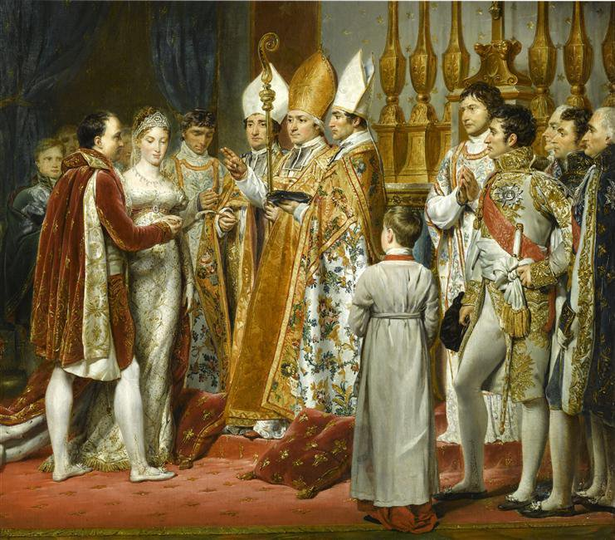
Napóleon és Marie-Louise házassága, Georges Rouget , 1843

Slide 37
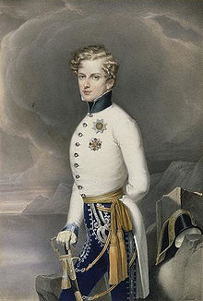
Napóleon II
Róma királya Reichstadt hercege
Született | 1811. március 20. Tuileries-palota , Párizs , Francia Birodalom
Meghalt | 1832. július 22. (21 évesen) Schönbrunni kastély , Bécs , Osztrák Birodalom
Temetés | Napóleon sírja , Les Invalides
Leopold Bucher portréja, 1832

Slide 38
A hatodik koalíció háborúja
Miközben a britek egyre inkább bekapcsolódtak a félszigeti háborúba, Napóleon hatalmas inváziót kezdett Oroszország ellen. Miután a Tilsit óta eltelt években kiesett, 1812 júniusában megtámadta Oroszországot. A felperzselt föld elleni taktikával küzdve költséges győzelmet aratott Borodinonál , elfoglalta Moszkvát, de a tél beköszöntével visszavonulni kényszerült. Mivel a franciák a visszavonulás során elveszítették embereik nagy részét, Nagy-Britannia, Spanyolország, Poroszország, Ausztria és Oroszország hatodik koalíciója jött létre. Erőit újjáépítve Napóleon győzött Lutzenben, Bautzenben és Drezdában, majd 1813 októberében Lipcsében a szövetségesek elárasztották. Franciaországba űzve Napóleont 1814. április 6-án kénytelen volt lemondani trónjáról, majd később Elbára száműzték. Fontainebleau-i szerződés.

Slide 39
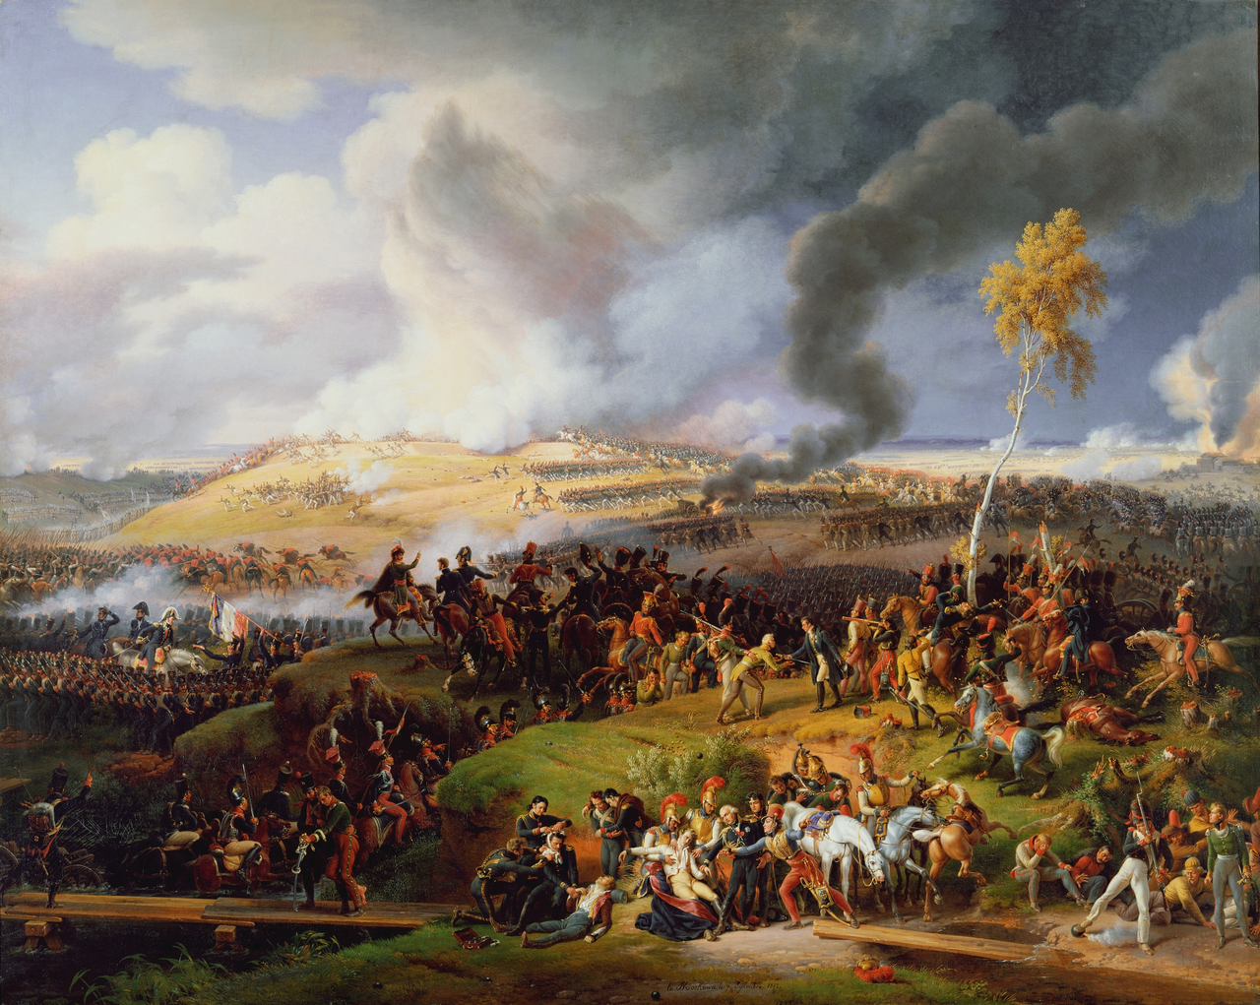
Louis-François, Baron Lejeune: Battle of Borodino / Battle of the Moscow River, September 7, 1812, 1822, oil on canvas, 210 x 264 cm, Château de Versailles

Slide 40
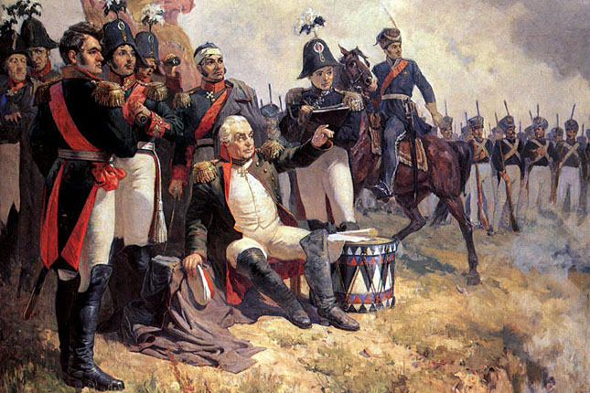
Anton Pavlovics Sepeljuk: Kutuzov a borogyinói csatában

Slide 41
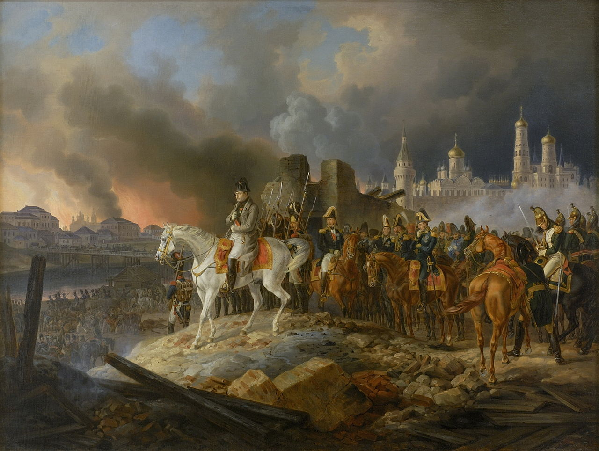
Albrecht Adam: Napoleon in burning Moscow, 1841

Slide 42
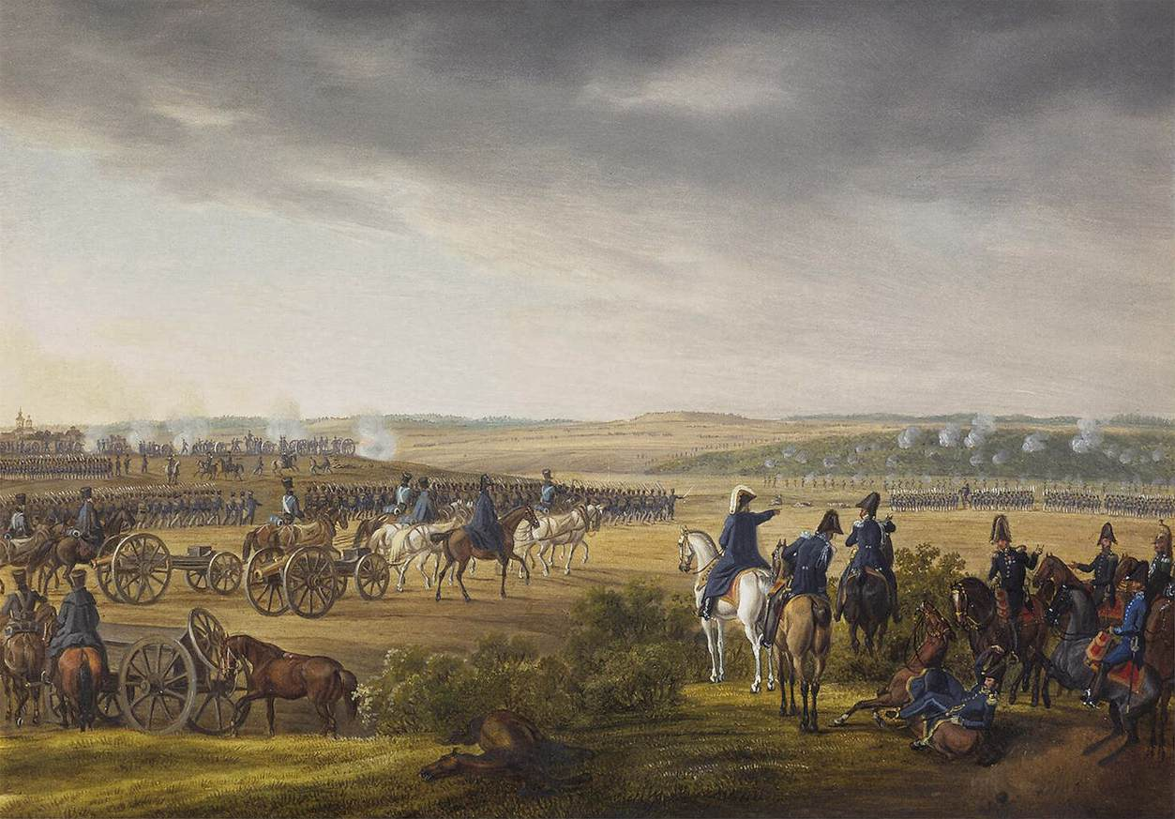
Albrecht Adam: Battle of Moscow on 7 September 1812, 1815-25 Oil and gouache on paper, 21 x 30 cm,The Hermitage, St. Petersburg

Slide 43
tragikus francia mérleg
Alan Schom a Bonaparte Napóleon című könyvében így fogalmaz a hadjáratot összegezve: "hatszáztizenkétezer francia és szövetséges frontharcosból négyszázezer meghalt és százezer orosz hadifogságba került. Hivatali jelentések szerint, az oroszok a Grande Armée 243 612 katonajat égettek,vagy temették el.
.
Napóleon ezután még 1814-ig háborúzott ellenfeleivel, de ezzel csak Európa szenvedéseit hosszabbította meg: az orosz csapatok élén végül Sándor cár vonult be Franciaországba 1814-ben. Kutuzov, a borogyinói győztes ekkor már halott volt: 1813-ban, Poroszországban hunyt el.

Slide 44
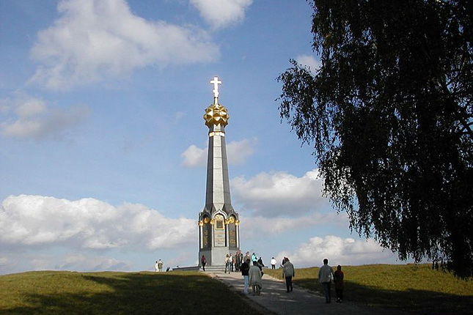
A borogyinói csata emlékműve

Slide 45
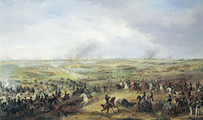
Lipcsei csata
KonfliktusNapóleoni háborúkIdőpont1813. október 16–19.HelyszínSzászországEredményFrancia vereség
Szemben álló felek
Franciaország Szász Királyság Varsói Hercegség | Osztrák Császárság Orosz Birodalom Porosz Királyság Svédország Magyar Királyság

Slide 46
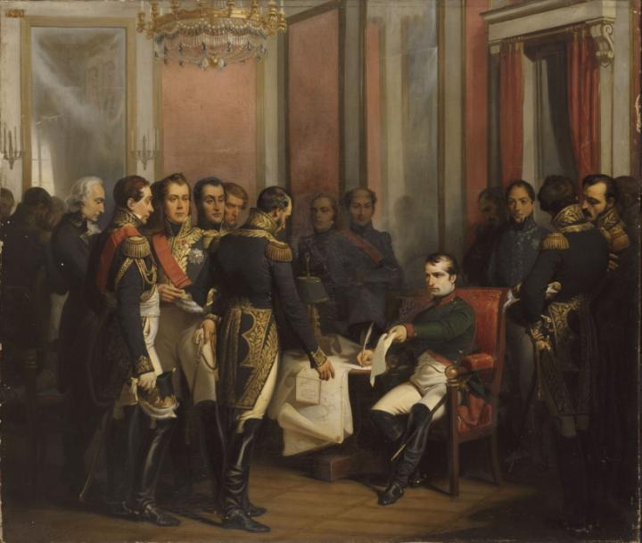
Francois Bouchot: Napoleon signs his abdication at Fontainebleau April 11, 1814,1843 oil on canvas, 136 x 160.5 cm, Musée de l'Histoire de France (Versailles)

Slide 47
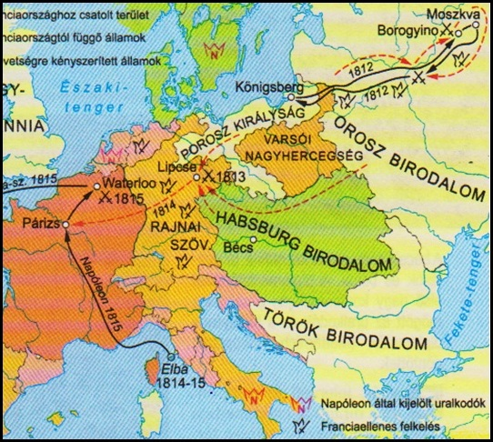

Slide 48
A hetedik koalíció háborúja
Napóleon veresége nyomán a koalíció tagjai összehívták a bécsi kongresszust, hogy felvázolják a háború utáni világot. A száműzetésben szenvedő boldogtalan Napóleon megszökött, és 1815. március 1-jén partra szállt Franciaországban. Párizsba menetelve hadsereget épített fel, miközben a zászlójához sereglő katonákkal utazott. Annak érdekében, hogy csapást mérjen a koalíciós hadseregekre, mielőtt azok egyesülhetnének, június 16-án összecsapott a poroszokkal Lignynél és Quatre Brasnál. Két nappal később Napóleon megtámadta Wellington herceg hadseregét a waterlooi csatában . Wellington győzelme és a poroszok érkezése miatt Napóleon Párizsba szökött, ahol június 22-én ismét kénytelen volt lemondani a trónjáról. A briteknek meghódolva Napóleont St. Helenába száműzték, ahol 1821-ben meghalt.

Slide 49
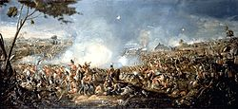
Waterlooi csata
Eredmény
döntő szövetséges győzelem
Szemben álló felek
Franciaország | Nagy-Britannia, Hannover, Nassau, Hollandia, Brunswick és Poroszország
Sadler festménye

Slide 51
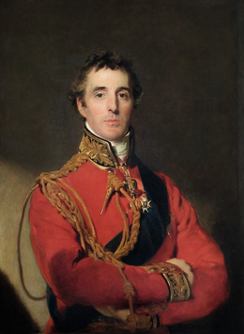
Wellington herceg portréja (Thomas Lawrence képe, 1815/1816)

Slide 52
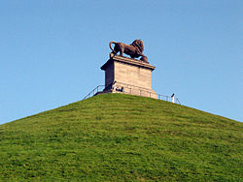
A waterlooi csata helyén emelt Butte du Lion emlékmű

Slide 53
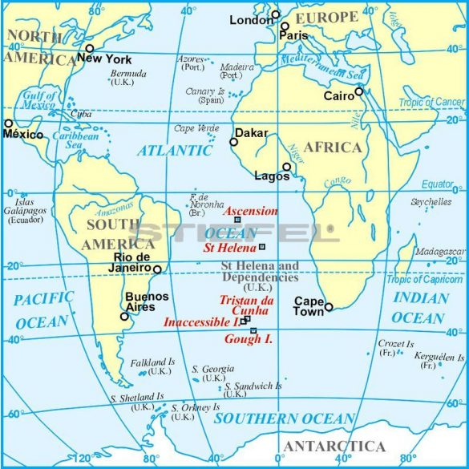

Slide 54
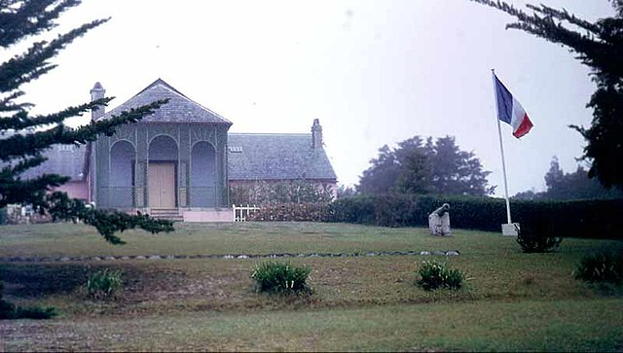
Született Napoleone Buonaparte ] 1769. augusztus 15. Ajaccio , Korzika, Francia Királyság
Meghalt1821. május 5. (51 évesen) Longwood, Saint Helena ,Nagy-Britannia és Írország Egyesült Királysága
Temetés1840. december 15 Les Invalides , Párizs, Franciaország

Slide 55
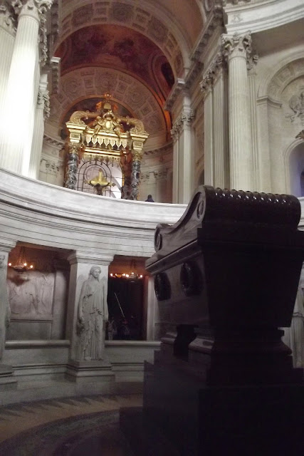
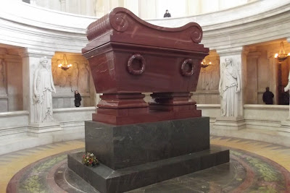
Invalidusok háza
Bonaparte Napóleon szarkofágja

Slide 56
Napoleon 169 centiméterre tehető a a talpától a feje búbjáig, ami igaz, nem sudár alkatról tesz tanúbizonyságot, viszont az átlagmagasság Napóleon korában 165 centiméter volt. Azóta egyébként több mint 10 centiméterrel növekedett ez a középérték.
A legvalószínűbb ok, ami miatt mégis a töpörödött hadvezér jelzőt kaphatta, az angol propaganda. A katonákban hatékonyan legyőzték a félelmet azzal, hogy alacsonynak, ezáltal sebezhetőnek állították be Bonapartét, és, miután testőrei kísérete nélkül nem volt alkalmuk szemtől szemben állni a császárral, a szóbeszéd egyre inkább valóságossá vált a britek szemében.
A legenda fennmaradt, olyannyira, hogy a kisebbségi komplexus egyik válfaját, a Napóleon-komplexust is a nagy hírű franciáról nevezték el. Termete valójában nem befolyásolja azt a tényt, melyben minden történelemkönyv egyetért: Bonaparte Napóleon a valaha élt egyik legnagyobb katonai zseni volt, annak ellenére, hogy módszerei és nézetei erősen vitathatóak.
A fennmaradt festmények és szobrok még egy egyedülálló motívumot hordoznak magukon: a császár minden ábrázoláson elrejti az egyik kézfejét. Míg erről is találgatások folytak - vajon Napóleonnak fekélye volt-e, és ezért fájlalta a gyomrát, vagy, csökönyös kézfejét esetleg nem szívesen mutogatta -, a valóság sokkal profánabb. A póz az 1800-as években a szerénység szimbóluma volt, és egyúttal a hatalomé is.

Slide 57
Napóleon felszámolta a feudalizmust Nyugat-Európában. Liberalizálta a tulajdonjogot, megszüntette a földesúri rendszert, eltörölte a kereskedők és a kézművesek céhét, bezárta a zsidó gettókat és a zsidókat mindenki mással egyenlővé tette. Az egyházi bíróságok és a vallási tekintély hatalmát jelentősen csökkentették és törvény előtti egyenlőséget hirdettek minden ember számára.
1802 májusában a polgári és katonai érdemek elismerésére létrehozta a Becsületrendet, mely napjainkig is Franciaország legmagasabb kitüntetése.
Code Napoléon
a kontinentális Európa nagy részén elfogadták, bár csak az általa meghódított területeken .. Napóleon ezt mondta: „Az igazi dicsőségen nem az, hogy negyven csatát nyertem, Waterloo kitörli a sok győzelem emlékét, de ami örökké élni fog, az az én polgári törvénykönyvem.”^{[33]} A kódex befolyásolja a világ jogrendszerének negyedét, Európában, Amerikában és Afrikában egyaránt.
Készitette:Lenkei E

